Slide 1





Que sabes
de la navidad

Slide 2


Slide 3
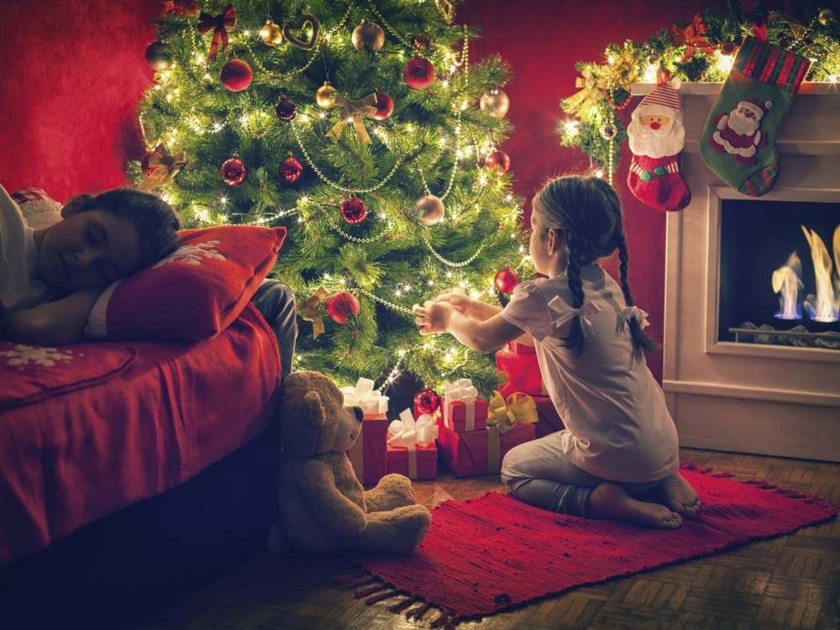

Slide 4


Nos encanta la Navidad, ¿verdad? Nos reunimos con familiares y amigos, compartimos regalos, buena comida y muchas celebraciones llenas de alegría y felicidad. ¿Sabes cuándo empezaron esas costumbres en tu familia? Tales tradiciones nos unen a nuestra herencia y se transmitirán a las generaciones venideras.

Slide 5
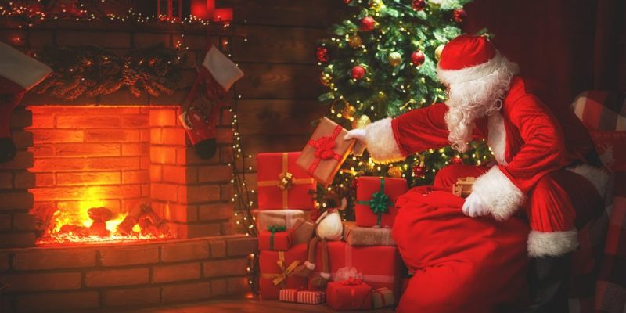

Slide 6
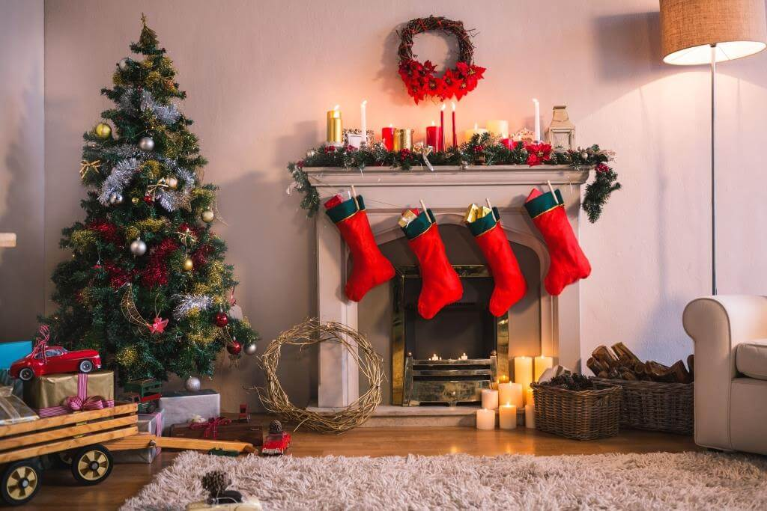

Slide 7


Slide 8
Dichas tradiciones pueden incluir la forma en que celebran el nacimiento de Cristo los cristianos o preparar un plato que cuenta con una receta ancestral en la familia. No importa la cultura ni el lugar, el espíritu navideño parece provenir de tradiciones que nos ayudan a celebrar la alegría, el amor y la buena voluntad de la humanidad.

Slide 9
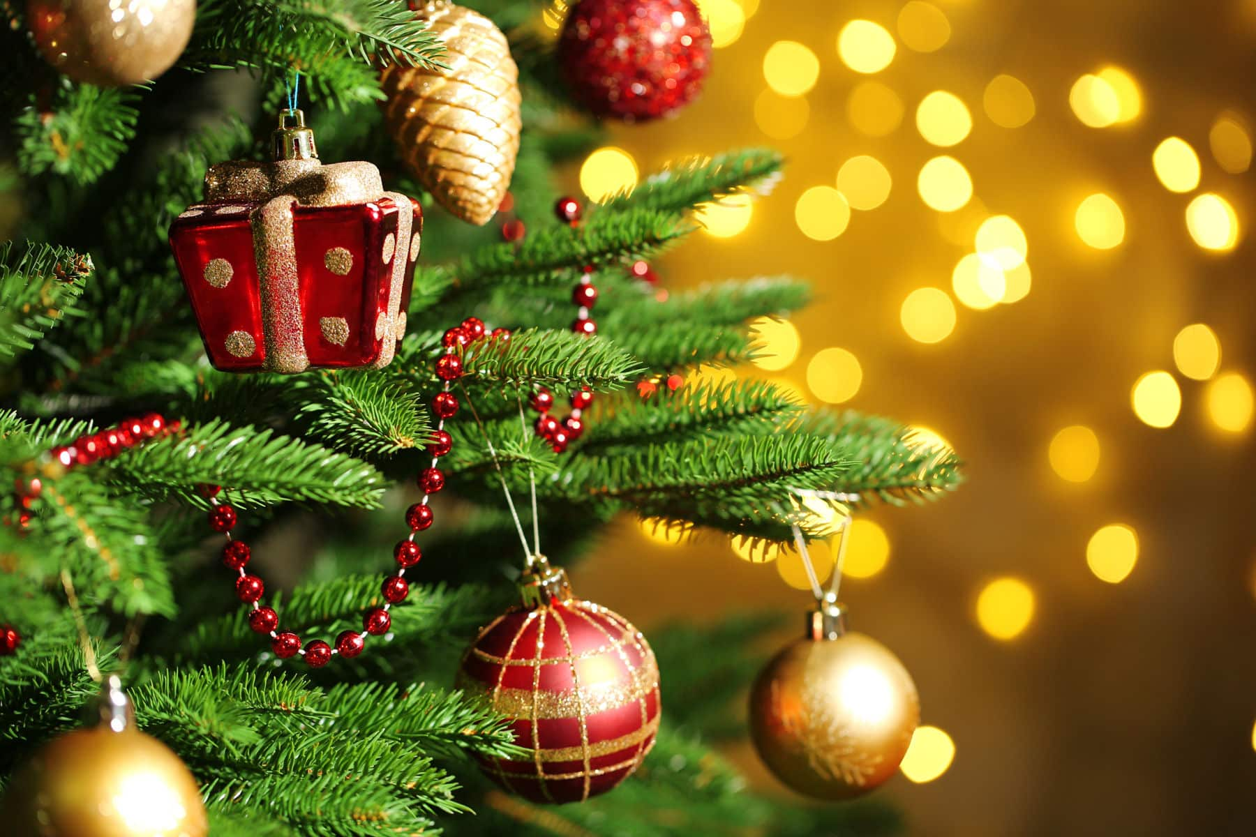

Slide 10
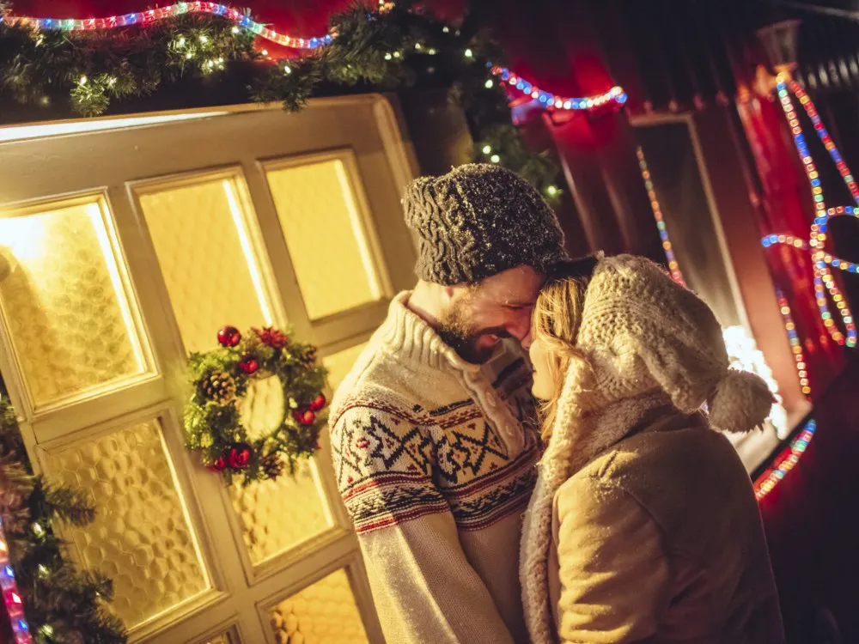

Slide 11
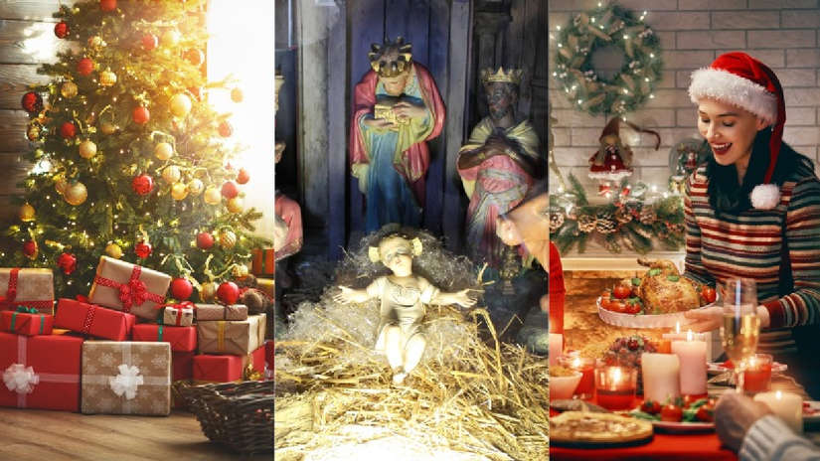

Slide 12
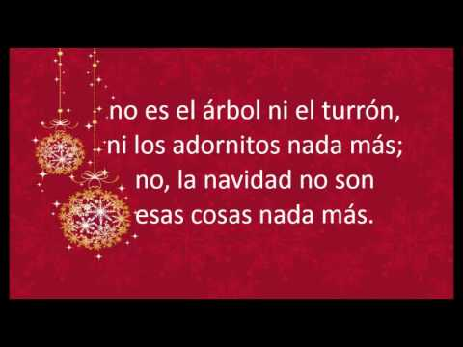

Slide 13
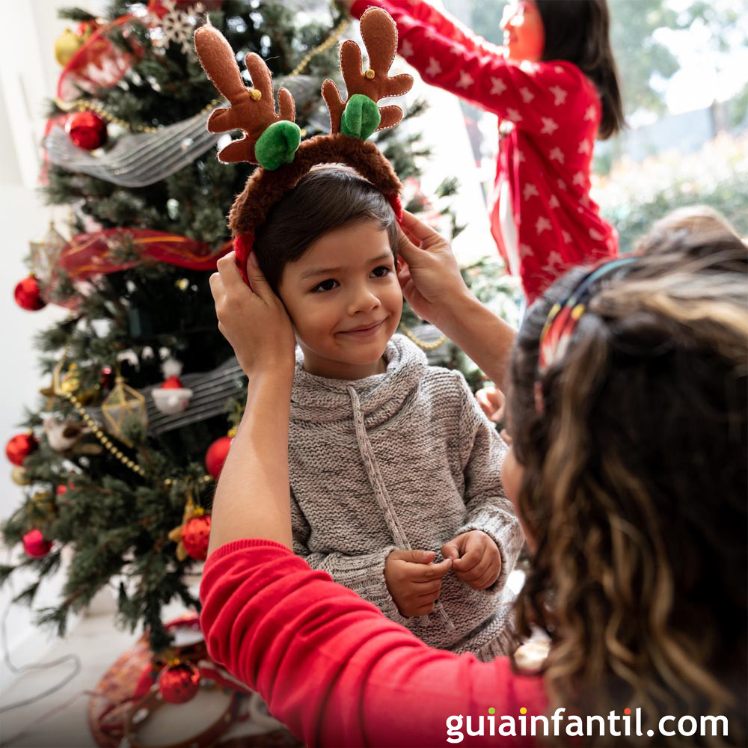

Slide 14
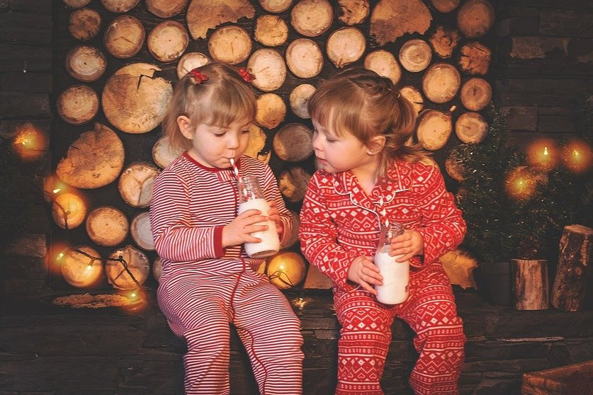

Slide 15
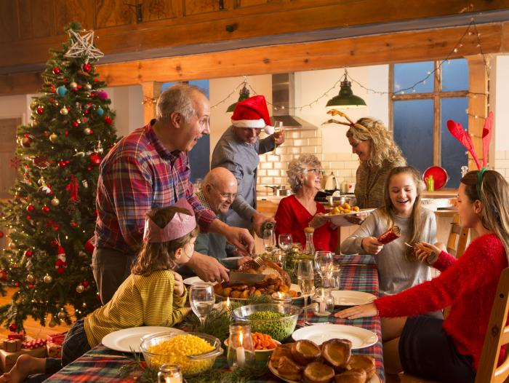

Slide 16
Es curioso, pero la Navidad como tal marca el nacimiento de Jesucristo el 25 de diciembre, pero no se menciona el 25 de diciembre en la Biblia y la mayoría de los historiadores creen que Jesucristo nació en primavera. ¿Por qué escoger este día entonces? Probablemente se eligió el 25 de diciembre porque coincidía con el antiguo festival pagano Saturnalia, que honraba al dios agrícola Saturno con fiestas, juegos de azar y regalos. Las saturnales eran consideradas una gran festividad romana y uno de los actos implicaba un sacrificio en el Templo de Saturno. El banquete público era digno de mención también.

Slide 17
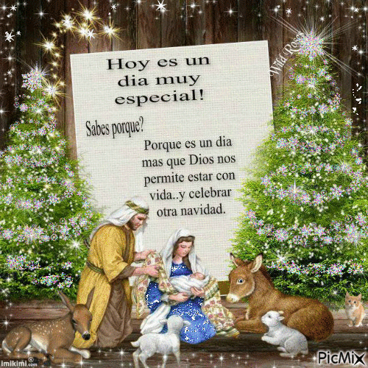

Slide 18
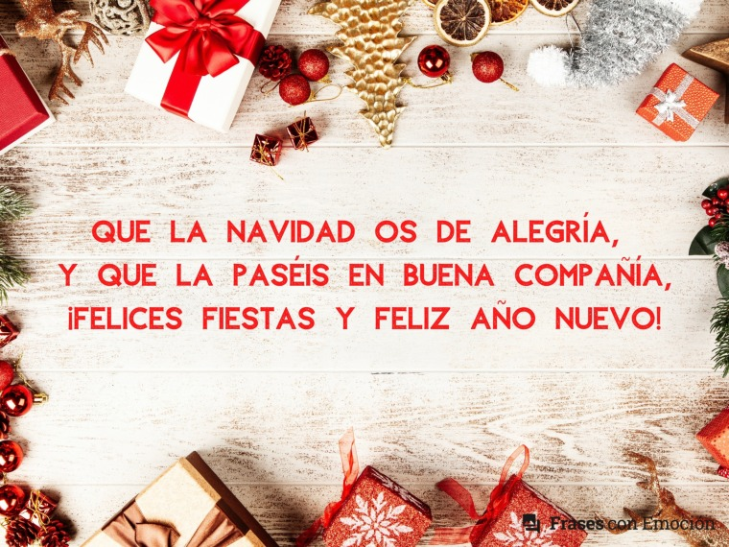

Slide 19
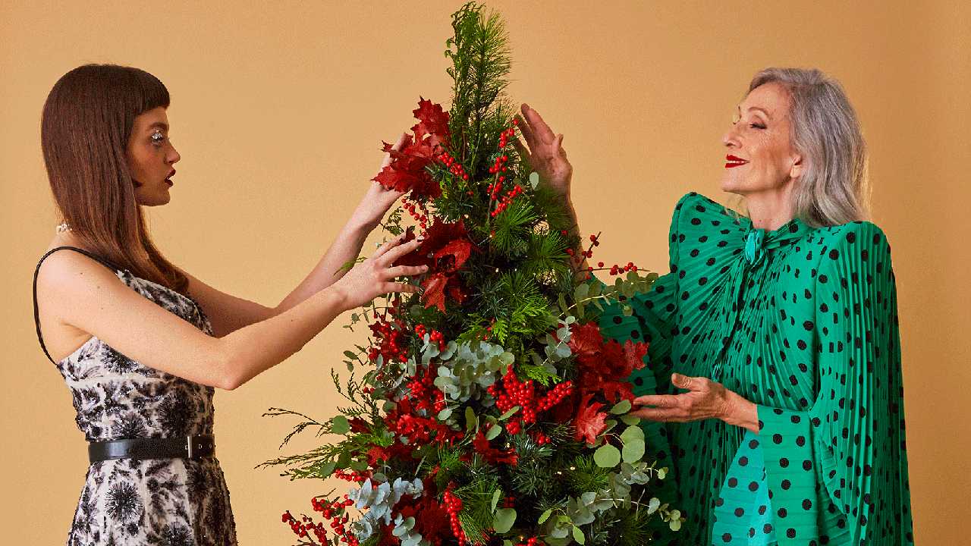

Slide 20
Hay muchos datos extraños e interesantes sobre la Navidad. Por ejemplo, ¿sabías que durante la Navidad hay un pueblo en Perú donde jóvenes y mayores resuelven su rencor a puño limpio? ¿Por qué nos besamos bajo el muérdago o nos damos medias llenas de golosinas? ¿Ángeles cantando? Lo cierto es que no hay ninguna referencia a que los ángeles canten en ninguna parte de la Biblia. ¿Sabías que la palabra Noel (Papá Noel) deriva de la expresión francesa "les bonnes nouvelles" o "the good news" (buenas noticias)? ¿Y que Jesús probablemente nació en una cueva y no en un establo de madera, según los estudiosos bíblicos?

Slide 21


Slide 22
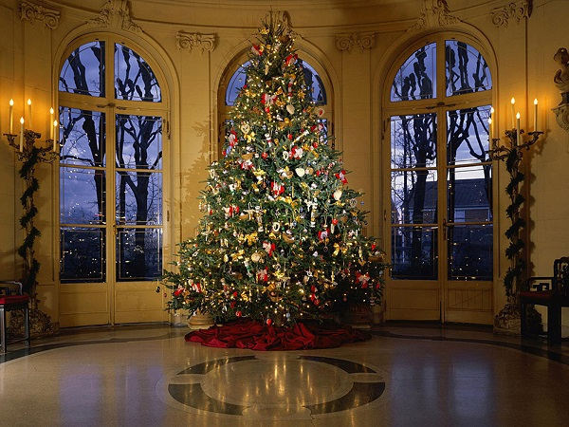

Slide 23


Slide 24
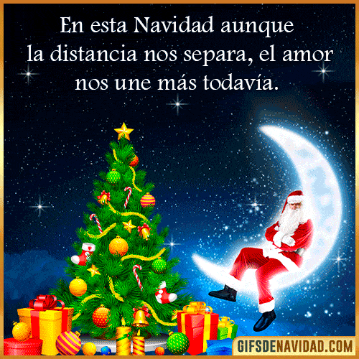

Slide 25
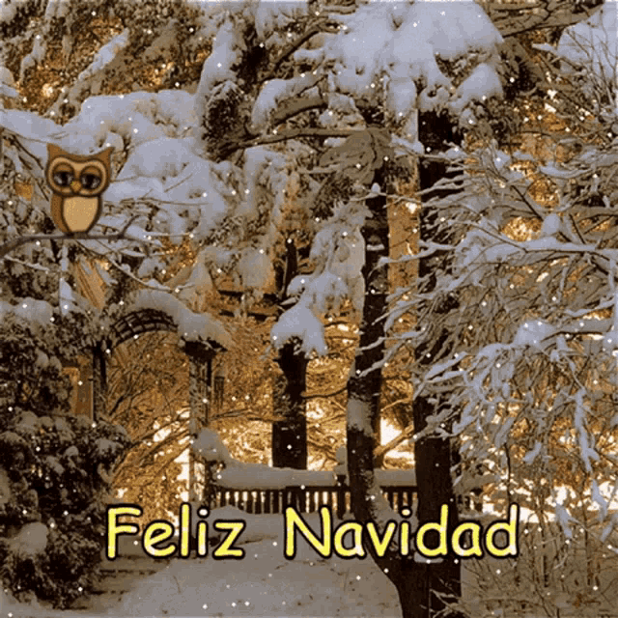

Slide 26

Te desea unas felices navidades
Y un feliz

Slide 27


UN FUERTE
ABRAZO,
QUE TENGAS
UN BUEN DIA
Hoy es domingo, 18 de diciembre de 2022
Ahora mismo son las 21:17 horas.

Slide 28







¿Te ha gustado?
Puedes ver más entrando
Aquí
Además puedes recibir powerpoints en tu correo electrónico suscribiéndote aquí:

